Slide 1
Σωματομετρήσεις
Εργαστήριο Γενικής και Ειδικής Ζωοτεχνίας
Γ.Π.Α.
Τμήμα: Επιστήμης Ζωικής Παραγωγής & Υδατοκαλλιεργειών
Διδάσκουσες: Κουτσούλη Παναγιώτα, Xαρισμιάδου Μαρία,
Αγιουτάντη Αννίτα

Slide 2
Αντικειμενικοί στόχοι του εργαστηρίου 13
Η σκοπιμότητα των σωματομετρήσεων, τα όργανα των σωματομετρήσεων και ο τρόπος μέτρησης διαφόρων διαστάσεων στο σώμα της αγελάδας.

Slide 3
Επιδιωκόμενα μαθησιακά αποτελέσματα 13
Επιδιώκεται η εξοικείωση του φοιτητή με τα όργανα σωματομετρήσεων και την εκτίμηση διαφόρων διαστάσεων πάνω στο σώμα της αγελάδες.

Slide 4
Μαθησιακοί στόχοι 13
Με το πέρας της μελέτης του εργαστηρίου ο φοιτητής θα είναι σε θέση να γνωρίζει ότι: τα όργανα των σωματομετρήσεων είναι η μετρική ράβδος του Lydtin, ο μετρικός διαβήτης και η μετροταινία.
Με τη διενέργεια των σωματομετρήσεων εκτιμάται ο ρυθμός ανάπτυξης, εκτιμώνται οι διαστάσεις του ζώου, συγκρίνονται οι φυλές μεταξύ τους και μελετάται η εξέλιξή τους, υποβοηθάται η δημιουργία μιας νέας φυλής με βάση προκαθορισμένο τύπο ζώου και τέλος, μελετάται ο τρόπος μεταβίβασης των ελαττωματικών διαστάσεων στους απογόνους.
Μερικές από τις σημαντικότερες διαστάσεις στο σώμα της αγελάδας είναι οι παρακάτω: ύψος ακρωμίου, ύψος ράχης, ύψος οσφύος, ύψος έκφυσης ουράς, κεκλιμένο μήκος κορμού, βάθος θώρακα, περιφέρεια θώρακα, μήκος κεφαλής, εύρος κεφαλής, εύρος στήθους, εύρος γόμφων, μήκος κεφαλής, βάθος και εύρος κεφαλής, μήκος κεράτων, μήκος τραχήλου.

Slide 5
Σκοπιμότητα των σωματομέτρησεων
Εκτίμηση του σώματος του ζώου
Διαπίστωση της αυξητικής ικανότητας και της ανάπτυξης του ζώου
Μελέτη διαφόρων φυλών και της εξ΄λιής τους
Δημιουργία νέων φυλών με βάση προκαθορισμένο τύπο
Μελέτη του τρόπου μεταβίβασης ελαττωματικών διαπλάσεων στους απογόνους

Slide 6
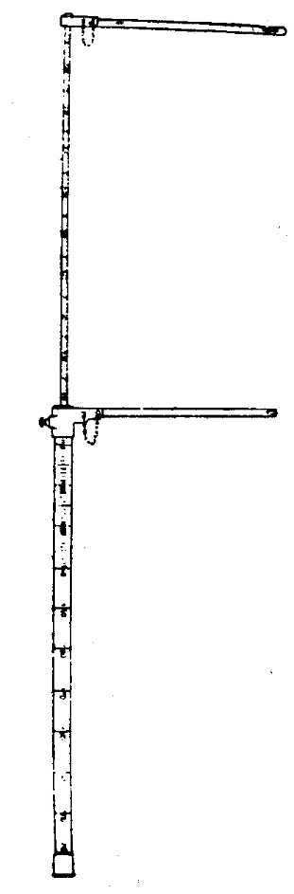
Όργανα σωματομετρήσεων 1/3
μετρική ράβδος ή ράβδος του Lydtin Χρησιμοποιείται για τη μέτρηση και των τριών διαστάσεων, ύψους, μήκους και εύρους. Έχει ύψος 1,17 m. Με τη χρησιμοποίηση του εσωτερικού στελέχους μήκους 1 m, μπορεί να μετρήσει συνολικά 2,17 m.
μετρική ράβδος ή ράβδος του Lydtin (πηγή: αρχείο Εργαστηρίου Γενικής & Ειδικής Ζωοτεχνίας).

Slide 7
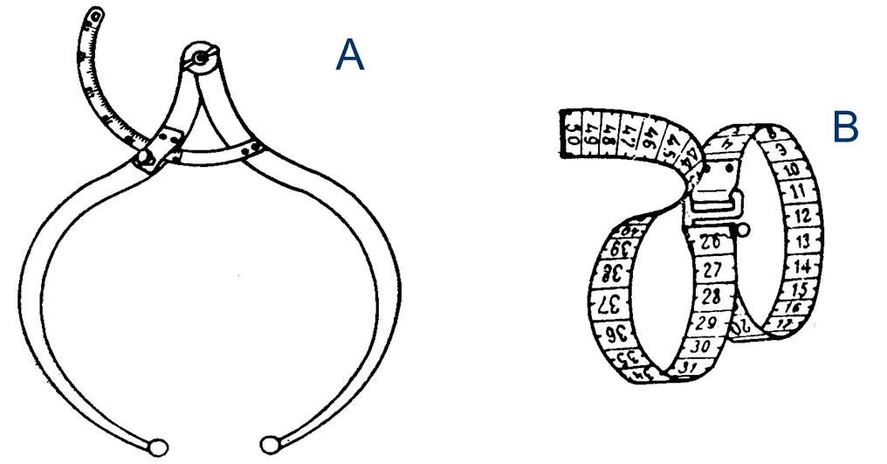
Όργανα σωματομετρήσεων 2/3
A: μετρικός διαβήτης ο οποίος χρησιμοποιείται για μικρά μήκη και εύρη και Β: μετροταινία για τη μέτρηση του μήκους του σώματος (πηγή: αρχείο Εργαστηρίου Γενικής & Ειδικής Ζωοτεχνίας).

Slide 8
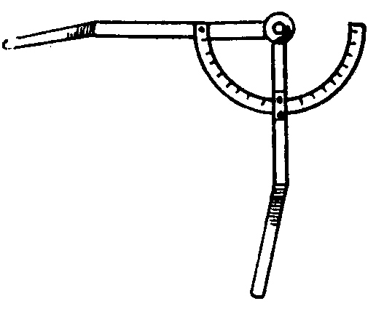
Όργανα σωματομετρήσεων 3/3
γωνιόμετρο (πηγή: αρχείο Εργαστηρίου Γενικής & Ειδικής Ζωοτεχνίας)

Slide 9
Σωματομετρήσεις στην κεφαλή της αγελάδας
1 μήκος κεφαλής: η απόσταση της κορυφής του ακροκεφαλίου από το μέσο του ρινικού κατόπτρου.
2 βάθος κεφάλής: η απόσταση της κορυφής του ακροκεφαλίου από την κορυφή της εξωτερικής γωνίας της κάτω σιαγόνας.
3 εύρος μετώπου: η απόσταση μεταξύ δύο σημείων του μετώπου που απέχουν περισσότερο μεταξύ τους.
4 εύρος σιαγόνων: η απόσταση μεταξύ των κορυφών των εξωτερικών γωνιών των δύο κάτω σιαγόνων.
5 μήκος κεράτων: το μήκος της εξωτερικής καμπύλης του κέρατος από τη βάση μέχρι την κορυφή.
6 περίμετρος κεράτων: η περίμετρος στη βάση των κεράτων.

Slide 10
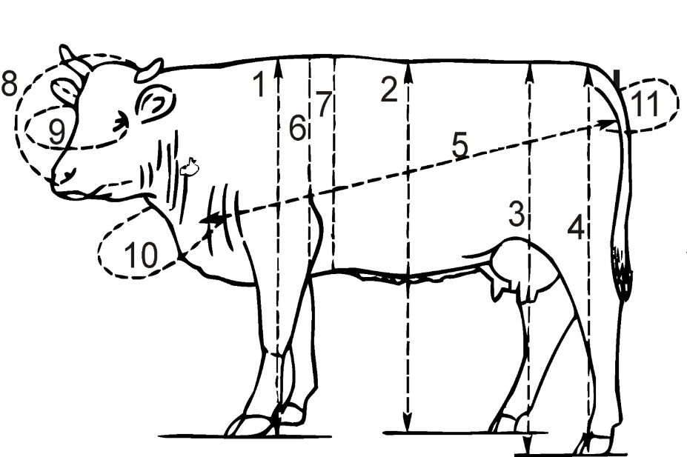
Διάφορα μέτρα σώματος στην αγελάδα
1 ύψος ακρωμίου
2 ύψος ράχης
3 ύψος οσφύος
4 ύψος έκφυσης ουράς
5 κεκλιμένο μήκος κορμού
6 βάθος θώρακα
7 περιφέρεια θώρακα
8 μήκος κεφαλής
9 εύρος κεφαλής
10 εύρος στήθους
11 εύρος γόμφων
Μερικά σημαντικά μέτρα στο σώμα της αγελάδας (πηγή: Καραντούνιας (1963)).

Slide 11
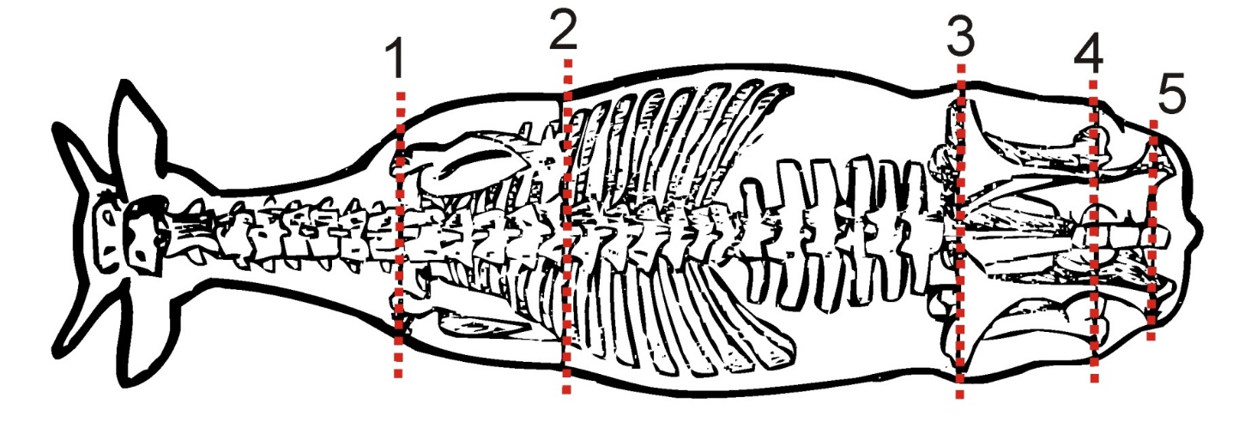
Εκτιμήσεις εύρους στο σώμα της αγελάδας
Σημαντικά εύρη στο σώμα της αγελάδας:
1: εύρος στήθους μεταξύ ώμων
2: εύρος θώρακος
3: εμπρόσθιο εύρος λεκάνης (εύρος ειλεακών λόφων)
4: μεσαίο εύρος λεκάνης (μεταξύ γόμφων)
5: οπίσθιο εύρος λεκάνης (μεταξύ ισχιακών λόφων)
(πηγή: αρχείο Εργαστηρίου Γενικής & Ειδικής Ζωοτεχνίας).

Slide 12
Λέξεις- έννοιες κλειδιά 13
Σωματομετρήσεις, μήκος, ύψος, εύρος
Body measurements, length, height, width

Slide 13
Bιβλιογραφία 13
Καραντούνιας Α. (1963): Εκτιμητική Βοός, Ανωτάτη Γεωπονική Σχολή, Εργαστήριον Ζωοτεχνίας, Αθήναι.
Παπαδημητρίου Τρ., Ελ. Πανοπούλου, Αντ. Κομινάκης (1998): Εξωτερικό των Ζώων, Εργαστήριο Γενικής & Ειδικής Ζωοτεχνίας, Τμήμα Ζωικής Παραγωγής, Γεωπονικό Πανεπιστήμιο Αθηνών.

